Slide 1
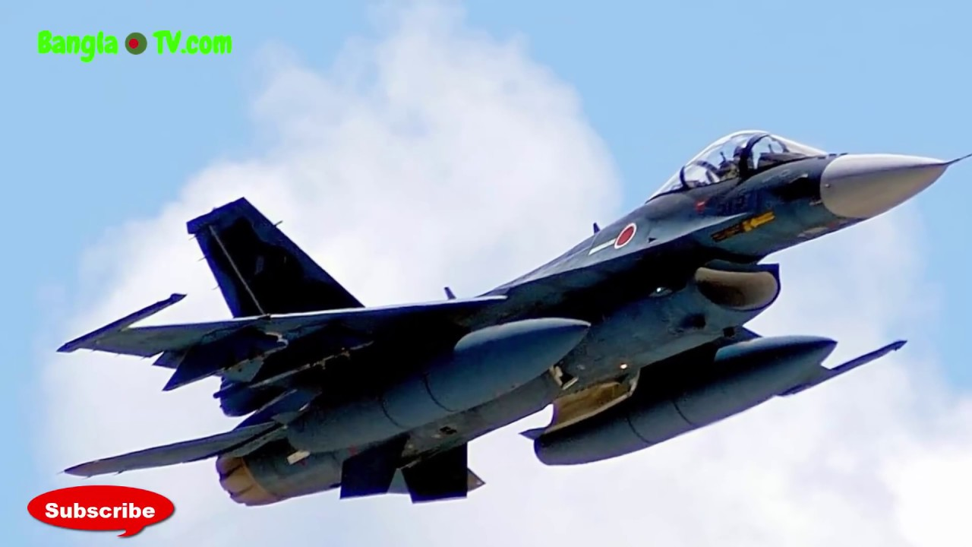
আরবি ১ম পত্রের ক্লাসে সবাইকে
স্বাগতম

Slide 2
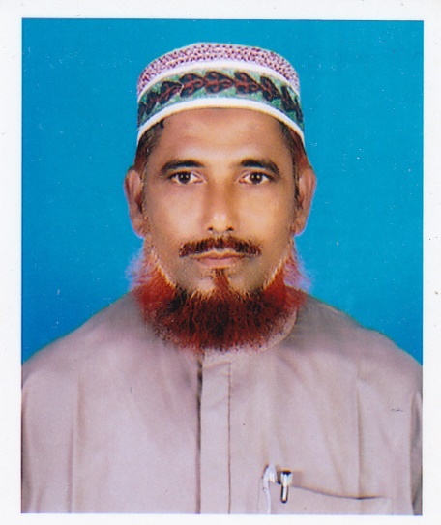
পরিচিতি
শিক্ষক পরিচিতি
মোঃ ফজলুর রহমান
সহ-সুপার
মানিকদিপা দারুস সুন্নাহ্‌ দাখিল মাদ্‌রাসা
শাজাহানপুর, বগুড়া।
মোবাইল- ০১৭১০৭৯১০৯৯
Email-fazlurmonoara@gmail.com
পাঠ পরিচিতি
শ্রেনি – ৭ম
বিষয়- আরবি ১ম পত্র
ইউনিট-১, পাঠ- ৬
তারিখ-২৮/০৯/২০১৯খ্রিঃ
সময়- ৪৫ মিনিট

Slide 3
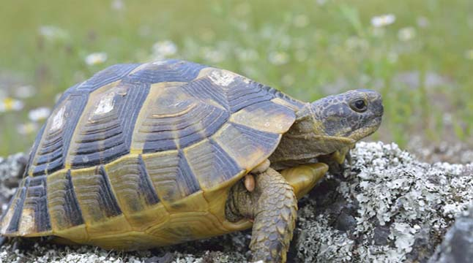
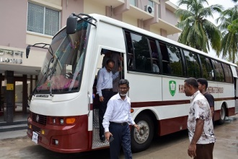
নিচের ছবিগুলো দেখ
ধীরগতি সম্পন্ন প্রানী
দ্রুতগতি সম্পন্ন যান

Slide 4
=الاعلان الدرسপাঠ ঘোষণা
الانسان فى عصر السرعة
গতির যুগে মানব

Slide 5
=الاعلان الدرسপাঠ ঘোষণা
ما يتعلم الطالب من هذه الدرس---
১। ধীরগতির ক্ষেত্রে যা দ্বারা উদাহরণ পেশ করা হয় তা বলতে পারবে।
২। মানুষ ঘণ্টায় কত কিলোমিটার পথ অতিক্রম করতে পারে তা বলতে পারবে।
৩। দ্রুতগতির ক্ষেত্রে কীসের মাধ্যমে উদাহরণ দেয়া হয় তা বলতে পারবে।

Slide 6
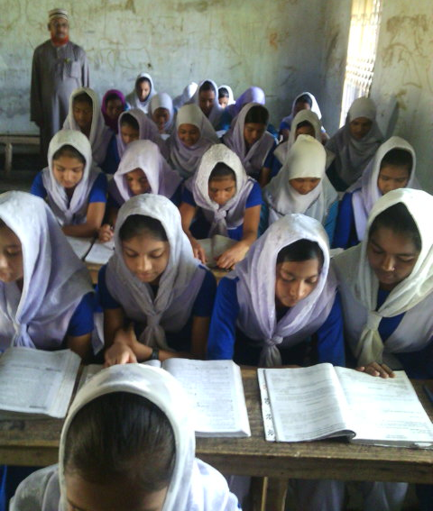
الدرس الاسوة=আদর্শ পাঠ

Slide 7
الدرس الاصوت=সরব পাঠ

Slide 8
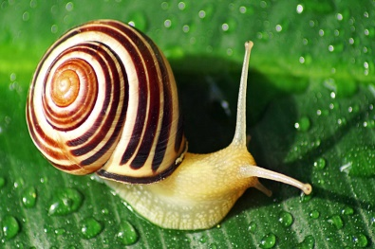
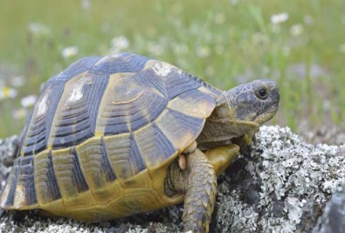
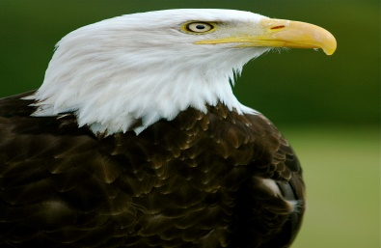
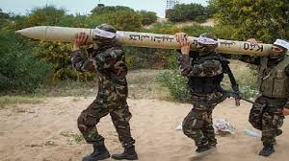
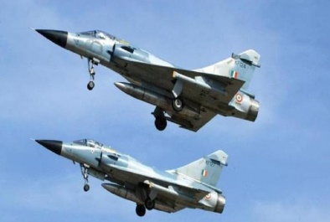
اعلم معانى المفردات=শব্দের অর্থ জেনে নেই
القوقعة
শামুক
السلحفاة
কচ্ছপ
الطيورالجارحة
শিকারি পাখি
الصاروخ
ক্ষেপণাস্ত্র
الطائرة النفاثة
জেট বিমান

Slide 9
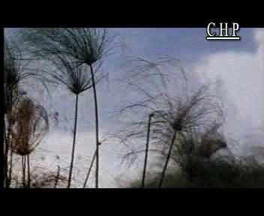
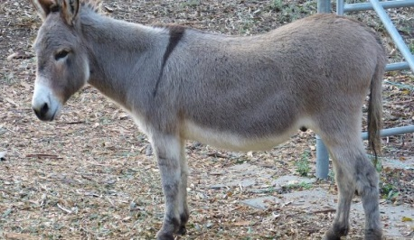
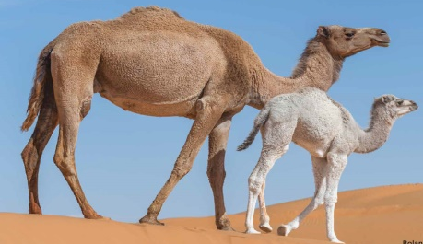
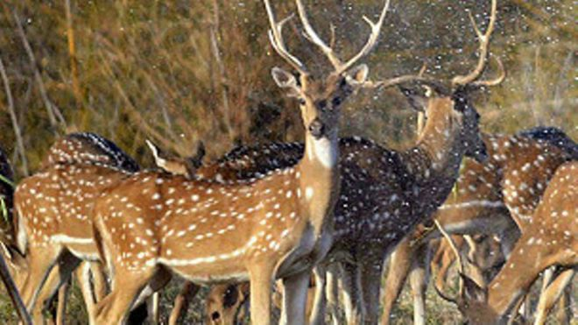
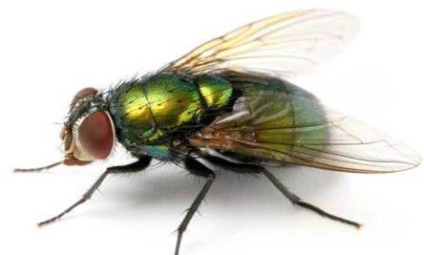
اعلم معانى المفردات=শব্দের অর্থ জেনে নেই
الريح
বাতাস
الحمار
গাধা
الابل
উট
الغزال
হরিণ
الذبابة
মাছি

Slide 10
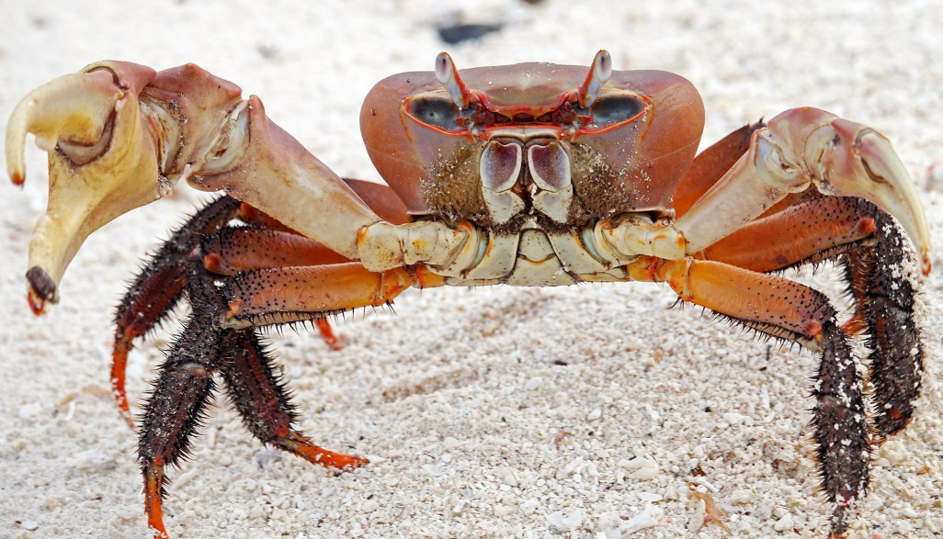
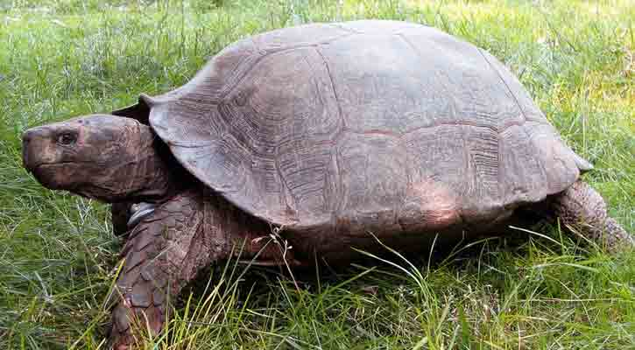
البحث = আলোচনা
البحث: كان الناس وما يزالون يتحدثون عن السرعة والبطء- وكانوا يجعلون السلحفتاة مثلا للبطء, والريح مثلا للسرعة- وقد بحث بعض العلماء عن هذا الامر فى المخلوقات- فتبين لهم ان القواقع اشد بطئا من السلحفاء- ففى الساعة الواحدة تقطع السلحفاة سبعين مترا اذا تابعت السير-اما القوقعة فلا يزيد ما تقطعه فى الساعة على خمسة امتار

Slide 11
الاعمال الافرد=একক কাজ
السوال: بم يضرب المثل فى البطء ؟
الجواب: السلحفاة-
السوال: ايهما ابطأ السلحفاة ام القوقعة ؟
الجواب: القوقعة ابطأ من السلحفاة-
السوال: فى الساعة السلحفاة السرعة كم مترا ؟
الجواب: سبعين مترا

Slide 12
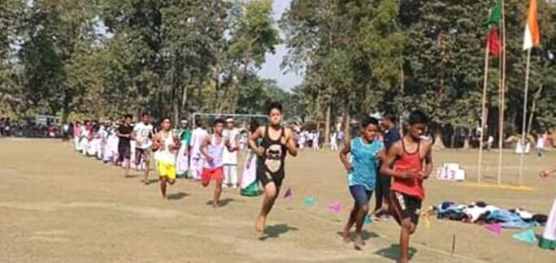
البحث = আলোচনা
البحث: والانسان لا يعد من المخلوقات السريعة, فسرعته فى الساعة نحو خمسة كيلوميتر- ولكن الانسان استطاع بما وهبه الله من ذكاء ان يبتكر المخترعات, وان يسابق اسرع المخلوقات,فاخترع القطار, والسيارة , وما زال حتى سخر الطيارات, وبها دخل عهد السرعة-

Slide 13
الاعمال الازواج=জোড়ায় কাজ
السوال: كم كيلوميتر يقطعها الانسان فى الساعة ؟
الجواب: يقطعها الانسان فى كل الساعة خمسة كيلوميتر ؟
السوال: بم استطاع الانسان ان يجعل هذا العصر عصر السرعة ؟
الجواب: استطاع الانسان بالذكاء ان يجعل هذا العصر عصر السرعة بايجاد طيارة التى سرعتها ازيد من سرعة الصوت-

Slide 14
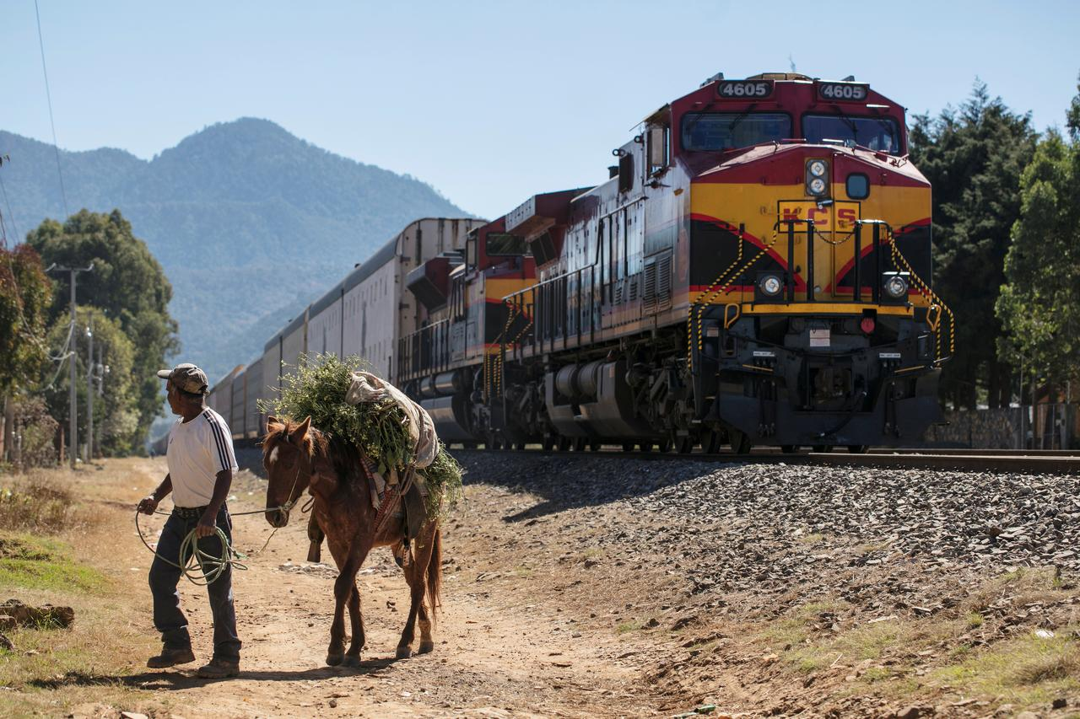
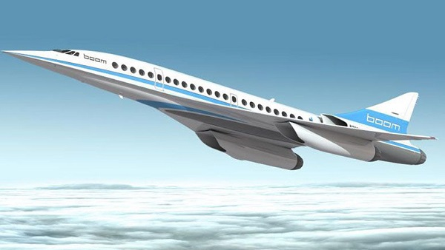
البحث = আলোচনা
البحث: الريح مثلا للسرعة-ان الله تبارك وتعالى وهب الانسان ذكاء نادرا حيث يستطيع به ان يبتكر المخترعات العجيبة التى اسرع من المخلوقات مثل القطار والسيارة والطيارة واستمرت محالاته حتى اخترع الطائرة النفاثة وهو لا يزال يستمر بالبجوث والفكرة كيف يخترع اسرع منها حتى استطاع الى احدث طيارة التى تزيد سرعتها على سرعة الصوت-

Slide 15
الاعمال الاحزاب=দলীয় কাজ
السوال: بم يضرب المثل فى السرعة ؟ وبم استطاع الانسان ان يجعل هذا العصر عصر السرعة ؟
الجواب : الريح مثلا للسرعة-ان الله تبارك وتعالى وهب الانسان ذكاء نادرا حيث يستطيع به ان يبتكر المخترعات العجيبة التى اسرع من المخلوقات مثل القطار والسيارة والطيارة واستمرت محالاته حتى اخترع الطائرة النفاثة وهو لا يزال يستمر بالبجوث والفكرة كيف يخترع اسرع منها حتى استطاع الى احدث طيارة التى تزيد سرعتها على سرعة الصوت-

Slide 16
= القيم মূল্যায়ন
السوال: ما يضرب المثل فى البطء ؟
الجواب:(الف) القوقعة (ب) الحمار (ج) السلحفاة (د) الغزال
السوال: بم يضرب المثل فى السرعة ؟
الجواب:(الف) الريح (ب)الطيارة (ج) القطار (د) الغزال
السوال: كم كيلوميتر يقطعها الانسان فى الساعة ؟
الجواب:(الف) ثلاثة (ب) اربعة (ج) خمسة (د) ستة
السوال: ايهما ابطأ السلحفاة ام القوقعة ؟
الجواب:(الف) القوقعة (ب) الحمار (ج) السلحفاة (د) الغزال

Slide 17
الواحب المنزلى =বাড়ির কাজ
السوال: استخرج من النص خمسة افعال للماضى وخمسة افعال للمضارع ثم حولهما الى المضارع والماضى :

Slide 18
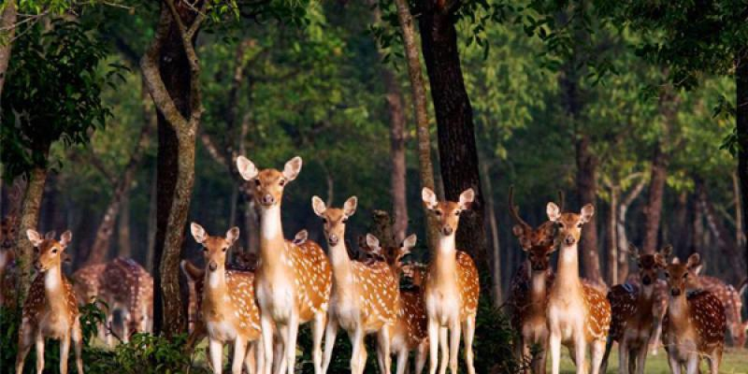
ধন্যবাদ

